Slide 1
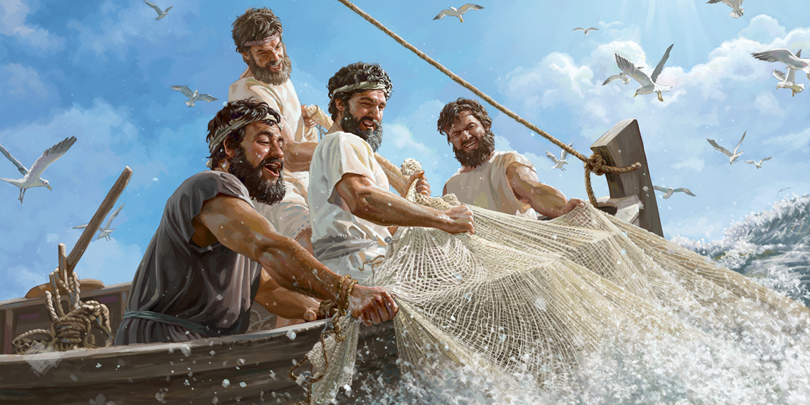
LAS BARCAS
DE GALILEA

Slide 2
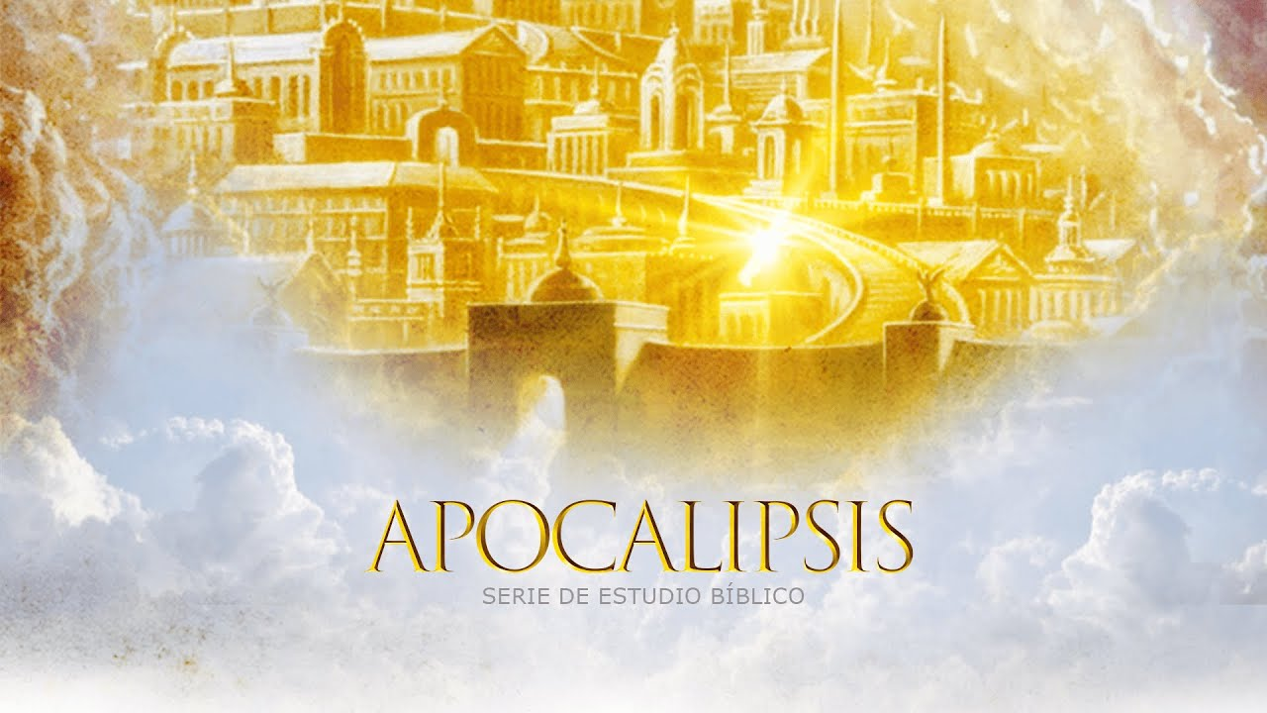

Slide 3
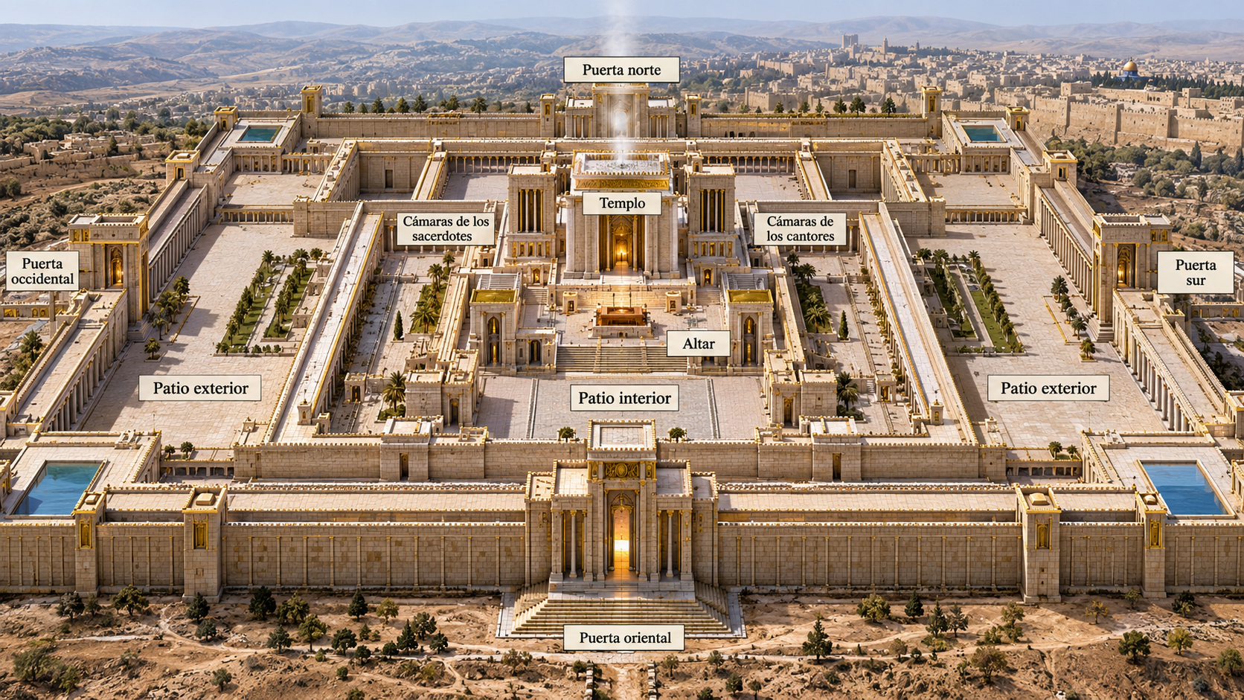
DEL TEMPLO QUE TOCÓ A JUAN MEDIR
Apocalipsis 11:1-2
Este capítulo es centro de varias discusiones para su entendimiento; las distintas posturas de interpretación y el ingreso de detalles que parecen confusos contribuyen a la dificultad para llegar a certezas plenas en cuanto a lo que aquí se le dice al apóstol.
Medir el templo de Dios.
Como ya se dijo, la orden de medir el templo nos recuerda al profeta Ezequiel (unos 600 años antes), que también recibe la orden de hacerlo, como vemos en los caps. 40 al 42. Una de las diferencias obvias es que, mientras que en el libro de Ezequiel se registra los detalles de aquella medición, en Ap.11 sólo aparece escrita la orden de hacerlo, pero no se dan a conocer las medidas.

Slide 4
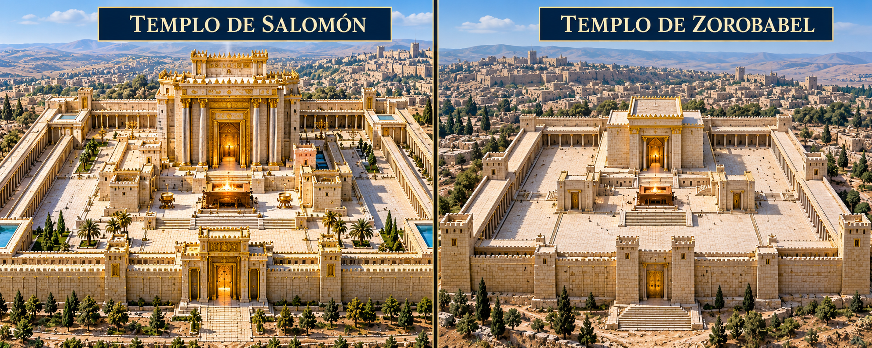
Las dimensiones que aparecen en el libro de Ezequiel no corresponden con las del templo que construyó Salomón aproximadamente en el año 950 a.C. y que destruyeron los babilonios en el año 586 a.C., ni tampoco con el segundo templo que construyó Zorobabel en el año 515 a.C. y fue destruido por los romanos en el año 70 d.C.; así que se trata de un tercer templo que hasta la fecha aún no ha sido levantado.
El templo de Dios que se le ordena medir a Juan no existía entonces (alrededor del año 95 d.C.), porque había sido destruido. ¿De qué templo se trata? Es la pregunta que quedó flotando en nuestro estudio anterior.

Slide 5
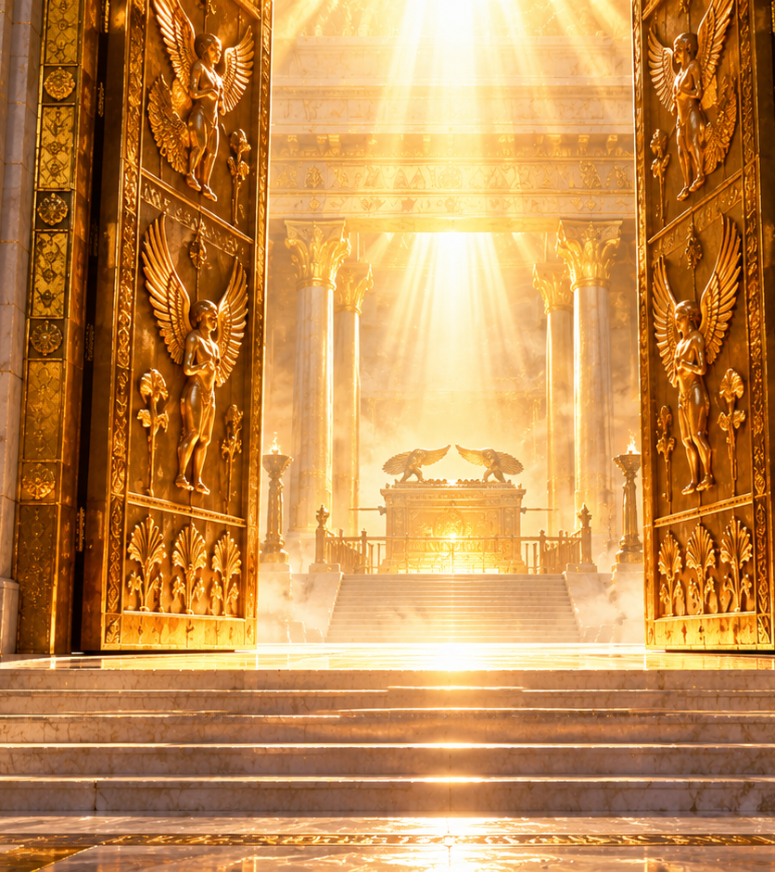
No es un templo celestial
Algunos sugieren lo contrario, pero se opone a lo que nos dice más adelante el mismo libro de Apocalipsis (Ap.21:22).
El templo sirve en la tierra como un lugar separado para la búsqueda de la presencia de Dios y la adoración y culto a Su nombre. Además, un templo hace la distinción entre lo sagrado y lo meramente terrenal. En la ciudad de Dios, Él mismo es el templo, y todo está impregnado de Su gloria; no hay distinción.
Sólo puede ser un templo terrenal
Es obvio: Si no estará en el cielo, entonces estará en la tierra. Creemos que el que no aparecen las medidas en el templo de Apocalipsis nos debe llevar a entender que se trata del mismo cuyas medidas fueron entregadas al profeta Ezequiel.
Es lógico pensar que, como al profeta Ezequiel le fueron dadas las dimensiones del futuro templo, y a Juan se le ordenó medir el templo de Dios, no se trata de algo simbólico, no es una especie de metáfora.

Slide 6
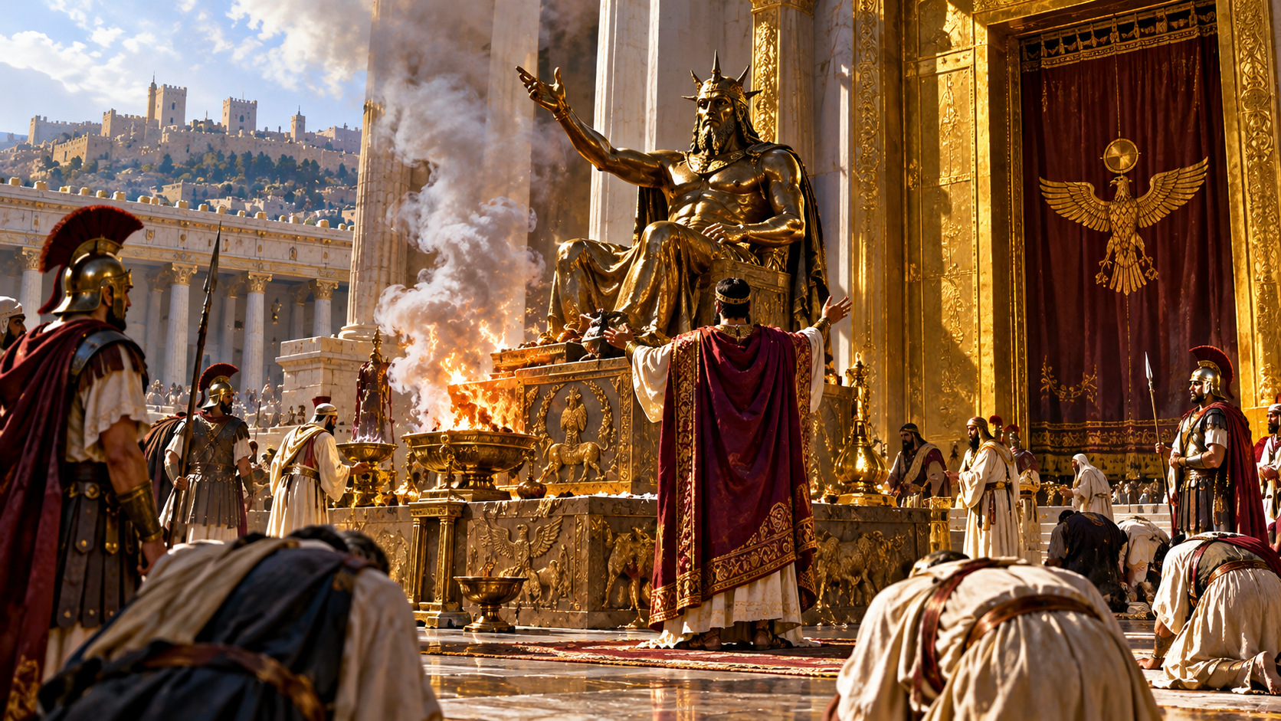
Textos bíblicos que confirman que habrá un tercer templo.
Aunque no hay ninguna mención literal de un “tercer templo”, estas citas nos conducen a entender que sí lo habrá:
Daniel 9:27. Este texto habla de un personaje, un líder que hará un pacto con muchos y, a la mitad de la semana (lenguaje profético que representa 3 años y medio, porque una semana profética equivale a 7 años), “hará cesar el sacrificio y la ofrenda”, lo que deja entender que se habrá reanudado el ritual de sacrificios en Israel, lo que sucede en un templo.
Daniel 9:27; 11:31; Mateo 24:15. Estos textos señalan que se instalará una profanación horrorosa “en el lugar santo”, lo que habla de un templo.

Slide 7
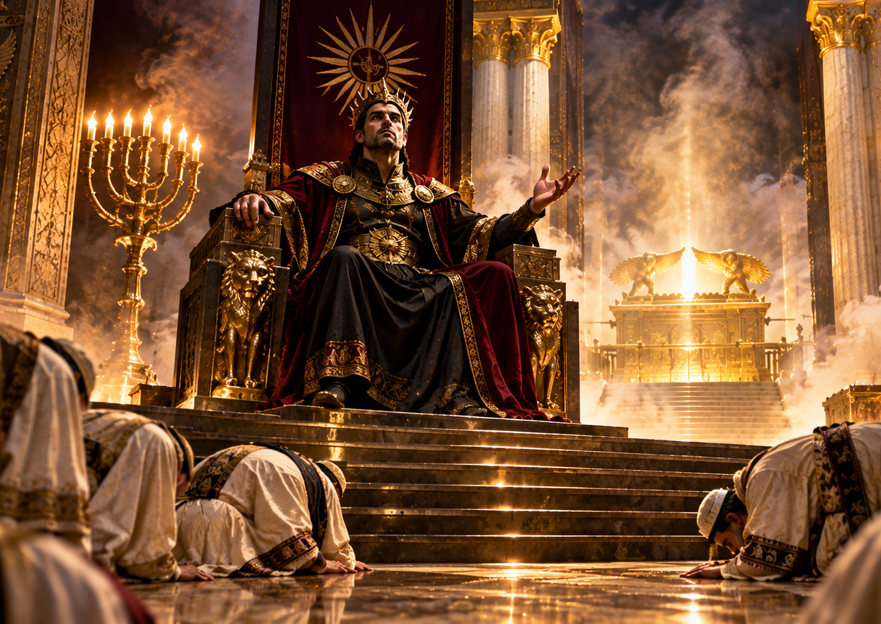
2 Tesalonicenses 2:3-4. Pablo nos habla aquí de la manifestación del “hombre de pecado, el hijo de perdición”, y dice que se sentará “en el templo de Dios”, como si fuera Dios mismo.
No dejemos pasar de largo esta coincidencia escritural: En Ap.11:1 leemos “el templo de Dios”, las mismas palabras que vemos en 2 Tes.2:4.

Slide 8
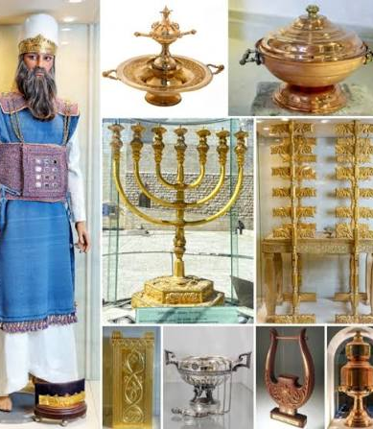
Una realidad que debe ser conocida
Hay dos organizaciones religiosas judías de estos años – el Instituto del Templo y El Movimiento de los Fieles del Monte del Templo – que estudian la posibilidad de la construcción y del servicio del templo, y preparan utensilios y vestimentas sacerdotales, promoviendo el restablecimiento del ritual del culto en el templo. Tienen un museo en Jerusalén donde exhiben objetos que consideran aptos para un futuro templo, incluido un altar de piedra transportable. El Instituto del Templo asegura que en un lugar bajo el Monte del Templo se encuentra protegida el arca original.

